Slide 1
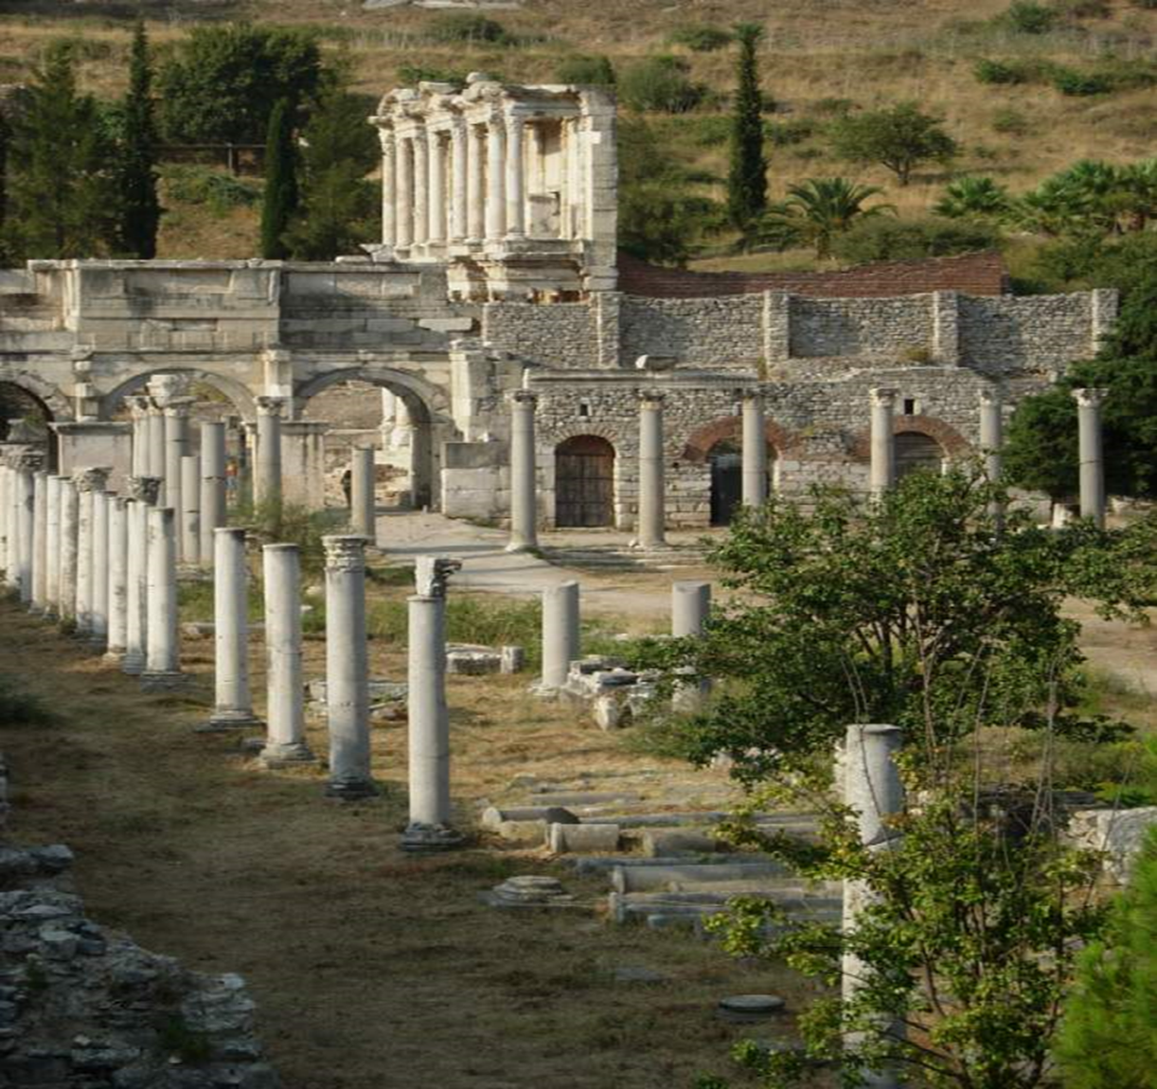
EBD
3º TRIMESTRE 2017

Slide 2
CARTA AOS EFÉSIOS
Lição 10: Uma Vida Consagrada
a Deus

Slide 3
CARTA AOS EFÉSIOS Lição 10: Uma Vida Consagrada a Deus
Leitura Bíblica: Efésios 5.1-21

Slide 4
Ef 5. 1 Sede, pois, imitadores de Deus, como filhos amados; 2 e andai em amor, como também Cristo vos amou e se entregou a si mesmo por nós, em oferta e sacrifício a Deus, em cheiro suave. 3 Mas a prostituição e toda impureza ou avareza nem ainda se nomeiem entre vós, como convém a santos; 4 nem torpezas, nem parvoíces, nem chocarrices, que não convêm; mas, antes, ações de graças. 5 Porque bem sabeis isto: que nenhum fornicador, ou impuro, ou avarento, o qual é idólatra, tem herança no Reino de Cristo e de Deus. 6 Ninguém vos engane com palavras vãs; porque por essas coisas vem a ira de Deus sobre os filhos da desobediência. 7 Portanto, não sejais seus companheiros. 8 Porque, noutro tempo, éreis trevas, mas, agora, sois luz no Senhor; andai como filhos da luz 9 (porque o fruto do Espírito está em toda bondade, e justiça, e verdade), 10 aprovando o que é agradável ao Senhor. 11 E não comuniqueis com as obras infrutuosas das trevas, mas, antes, condenai-as. 12 Porque o que eles fazem em oculto, até dizê-lo é torpe. 13 Mas todas essas coisas se manifestam, sendo condenadas pela luz, porque a luz tudo manifesta. 14 Pelo que diz: Desperta, ó tu que dormes, e levanta-te dentre os mortos, e Cristo te esclarecerá. 15 Portanto, vede prudentemente como andais, não como néscios, mas como sábios, 16 remindo o tempo, porquanto os dias são maus. 17 Pelo que não sejais insensatos, mas entendei qual seja a vontade do Senhor. 18 E não vos embriagueis com vinho, em que há contenda, mas enchei-vos do Espírito, 19 falando entre vós com salmos, e hinos, e cânticos espirituais, cantando e salmodiando ao Senhor no vosso coração, 20 dando sempre graças por tudo a nosso Deus e Pai, em nome de nosso Senhor Jesus Cristo, 21 sujeitando-vos uns aos outros no temor de Deus.

Slide 5
CARTA AOS EFÉSIOS Lição 10: Uma Vida Consagrada a Deus
Texto Áureo:
“E não vos embriagueis com vinho, em que há contenda, mas enchei-vos do Espírito.”
(Ef 5.18)

Slide 6
CARTA AOS EFÉSIOS Lição 10: Uma Vida Consagrada a Deus
- Introdução
I – O verdadeiro amor é um sacrifício a Deus
em cheiro suave (vv. 1,2)
II– Uma vida carnal cheira mal diante de Deus (vv. 3-12)
III– Vivendo cheios do Espírito Santo (vv. 13-21)
- Conclusão

Slide 7
CARTA AOS EFÉSIOS Lição 10: Uma Vida Consagrada a Deus
Introdução
Para esta lição cabe fazer citação da existência em Éfeso de muitos ritos pagãos; é desse contexto que a grande parte dos irmãos saíra e, portanto, havia muitas coisas para serem mudadas a fim de se apresentarem agora ao Deus verdadeiro.
Notes:
como as festas dedicadas a Baco (deus do vinho), senado romano os baniu da Itália Brasil __ carnaval __ disputas esportivas __ festas da idolatria __ folclores regionais __ tradições familiares

Slide 8
CARTA AOS EFÉSIOS Lição 10: Uma Vida Consagrada a Deus
- Introdução
I – O verdadeiro amor é um sacrifício a Deus
em cheiro suave (vv. 1,2)
II– Uma vida carnal cheira mal diante de Deus (vv. 3-12)
III– Vivendo cheios do Espírito Santo (vv. 13-21)
- Conclusão

Slide 9
Ef 5.
1 Sede, pois, imitadores de Deus, como filhos amados;
2 e andai em amor, como também Cristo vos amou e se entregou a si mesmo por nós, em oferta e sacrifício a Deus, em cheiro suave.

Slide 10
CARTA AOS EFÉSIOS Lição 10: Uma Vida Consagrada a Deus
I - O verdadeiro amor é um sacrifício a Deus em cheiro suave 1
O primeiro destaque dessa lição é sermos imitadores de Deus, afinal somos filhos. Deus é amor e provou seu amor entregando Seu único Filho por cada um de nós, sendo nós ainda pecadores. Jesus Cristo por sua vez agradou ao Pai se entregando a si mesmo, em oferta e sacrifício a Deus, em cheiro suave a Deus. (Êx 29.18).
Notes:
Cristo se entregou a si mesmo por nós, em oferta e sacrifício a Deus, EM CHEIRO SUAVE

Slide 11
Êx 29. 18 Assim, queimarás todo o carneiro sobre o altar; é um holocausto para o SENHOR, cheiro suave, uma oferta queimada ao SENHOR.

Slide 12
CARTA AOS EFÉSIOS Lição 10: Uma Vida Consagrada a Deus
I - O verdadeiro amor é um sacrifício a Deus em cheiro suave 2
Andar em amor, portanto, é imitar a Deus e a Cristo em uma entrega total pelos nossos irmãos. Fazendo assim seremos reconhecidos como seus seguidores (Jo 13.34,35). Se tudo o que fizermos for impulsionado pelo amor, o sacrifício passa a ser adoração e por isso agradável a Deus (Rm 12.1). Este é o momento de colocar em prática os ensinamentos de Jesus e demonstrarmos que amamos nossos irmãos assim como Ele nos amou. (1 Jo 2:6).

Slide 13
Jo 13. 34 Um novo mandamento vos dou: Que vos ameis uns aos outros; como eu vos amei a vós, que também vós uns aos outros vos ameis. 35 Nisto todos conhecerão que sois meus discípulos, se vos amardes uns aos outros.
Rm 12. 1 Rogo-vos, pois, irmãos, pela compaixão de Deus, que apresenteis o vosso corpo em sacrifício vivo, santo e agradável a Deus, que é o vosso culto racional.
1 Jo 2: 6 Aquele que diz que está nele também deve andar como ele andou.

Slide 14
CARTA AOS EFÉSIOS Lição 10: Uma Vida Consagrada a Deus
- Introdução
I – O verdadeiro amor é um sacrifício a Deus
em cheiro suave (vv. 1,2)
II– Uma vida carnal cheira mal diante de Deus (vv. 3-12)
III– Vivendo cheios do Espírito Santo (vv. 13-21)
- Conclusão

Slide 15
Ef 5. 3 Mas a prostituição e toda impureza ou avareza nem ainda se nomeiem entre vós, como convém a santos; 4 nem torpezas, nem parvoíces, nem chocarrices, que não convêm; mas, antes, ações de graças. 5 Porque bem sabeis isto: que nenhum fornicador, ou impuro, ou avarento, o qual é idólatra, tem herança no Reino de Cristo e de Deus. 6 Ninguém vos engane com palavras vãs; porque por essas coisas vem a ira de Deus sobre os filhos da desobediência. 7 Portanto, não sejais seus companheiros. 8 Porque, noutro tempo, éreis trevas, mas, agora, sois luz no Senhor; andai como filhos da luz 9 (porque o fruto do Espírito está em toda bondade, e justiça, e verdade), 10 aprovando o que é agradável ao Senhor. 11 E não comuniqueis com as obras infrutuosas das trevas, mas, antes, condenai-as. 12 Porque o que eles fazem em oculto, até dizê-lo é torpe.
Notes:
parvoíces palavras de tolos __ chocarrices zombaria __ torpezas repugnantes, nojentas __ fornicador ato sexual indevido

Slide 16
CARTA AOS EFÉSIOS Lição 10: Uma Vida Consagrada a Deus
II– Uma vida carnal cheira mal diante de Deus 1
A partir do vs. 3 Paulo reprova o comportamento oposto. Ele considera o avarento ou ambicioso como idólatra, porque dedica às coisas um culto que se deve prestar unicamente a Deus. Tal coisa não se deve nem mesmo ser mencionada entre nós. E também entre os cristãos não deve haver palavras sujas, indecentes e tolas; a linguagem e o vocabulário do cristão deve ser totalmente santo. Não deve haver brincadeiras e piadas imorais ou maliciosas. Ao contrário, devemos estar diante de Deus com ações de graças. (Ec 5. 1,2; Tt 2:7,8)
Notes:
Quantas expressões usadas hoje foram trazidas daquela vida pagã de antes e, muitas delas não se sabe o sentido, mas mesmo assim são faladas; por isso precisamos saber o verdadeiro sentido para não as mencionar entre nós e às vezes até mesmo em púlpitos

Slide 17
Ec 5. 1 Guarda o teu pé, quando entrares na Casa de Deus; e inclina-te mais a ouvir do que a oferecer sacrifícios de tolos, pois não sabem que fazem mal.
2 Não te precipites com a tua boca, nem o teu coração se apresse a pronunciar palavra alguma diante de Deus; porque Deus está nos céus, e tu estás sobre a terra; pelo que sejam poucas as tuas palavras.
Tt 2. 7 Em tudo, te dá por exemplo de boas obras; na doutrina, mostra incorrupção, gravidade, sinceridade,
8 linguagem sã e irrepreensível, para que o adversário se envergonhe, não tendo nenhum mal que dizer de nós.

Slide 18
CARTA AOS EFÉSIOS Lição 10: Uma Vida Consagrada a Deus
II– Uma vida carnal cheira mal diante de Deus 2
Devemos ter a certeza que nenhum de nós esteja vendido ao pecado ou dominado pelo amor ao pecado pois tudo isso está na contramão da imitação a Deus. E não nos deixemos enganar por palavras vazias, destituídas de verdade. Palavras sem nenhum conteúdo espiritual, sem nenhum propósito. Porque todas essas coisas atraem a ira de Deus. (2 Tm 2:24-26)
Notes:
cheio de desejo corrupto ou alguém ansioso por sempre ter mais, especialmente aquilo que pertence aos outros, _____ Homens com tais comportamentos não devem ser nossos companheiros porque agora somos luz e não trevas.

Slide 19
2 Tm 2. 24 E ao servo do Senhor não convém contender, mas, sim, ser manso para com todos, apto para ensinar, sofredor;
25 instruindo com mansidão os que resistem, a ver se, porventura, Deus lhes dará arrependimento para conhecerem a verdade
26 e tornarem a despertar, desprendendo-se dos laços do diabo, em cuja vontade estão presos.

Slide 20
CARTA AOS EFÉSIOS Lição 10: Uma Vida Consagrada a Deus
II– Uma vida carnal cheira mal diante de Deus 3
E como estamos na luz devemos produzir frutos do Espírito que aprovam o que é agradável ao Senhor e evidentemente reprovam o que é ao contrário. Devemos cuidar para não colocarmos diante de nossos olhos coisas que são contrárias à vontade de Deus (Mt 6.22,23; Cl 3.1-3). Existe tanta sujeira nas trevas, ou no oculto que até o simples fato de mencioná-la é também sujo, baixo, imoral; isso é o que Paulo quer dizer com o que “até dizê-lo é torpe”.
Notes:
Não devemos ser coniventes com atitudes que desonram e muitas vezes até blasfemam do Santo Nome do Senhor.

Slide 21
Mt 6. 22 A candeia do corpo são os olhos; de sorte que, se os teus olhos forem bons, todo o teu corpo terá luz.
23 Se, porém, os teus olhos forem maus, o teu corpo será tenebroso. Se, portanto, a luz que em ti há são trevas, quão grandes serão tais trevas!
Cl 3. 1 Portanto, se já ressuscitastes com Cristo, buscai as coisas que são de cima, onde Cristo está assentado à destra de Deus.
2 Pensai nas coisas que são de cima e não nas que são da terra;
3 porque já estais mortos, e a vossa vida está escondida com Cristo em Deus.

Slide 22
Ef 5. 3 Mas a prostituição e toda impureza ou avareza ... 4 nem torpezas, nem parvoíces (Tolices), nem chocarrices (gracejo atrevido) ... não convêm; mas, antes, ações de graças.
5 Porque bem sabeis isto: que nenhum . . . tem herança no Reino de Cristo e de Deus.
6 Ninguém vos engane com palavras vãs; porque por essas coisas vem a ira de Deus sobre os filhos da desobediência. 7 Portanto, não sejais seus companheiros.
8 Porque, noutro tempo, éreis trevas, mas, agora, sois luz no Senhor; andai como filhos da luz
9 (porque o fruto do Espírito está em toda bondade, e justiça, e verdade), 10 aprovando o que é agradável ao Senhor.
11 E não comuniqueis com as obras infrutuosas das trevas, mas, antes, condenai-as.
Notes:
parvo tolo, demente, idiota chocarrice gracejo atrevido, Piada suja, zombaria

Slide 23
CARTA AOS EFÉSIOS Lição 10: Uma Vida Consagrada a Deus
- Introdução
I – O verdadeiro amor é um sacrifício a Deus
em cheiro suave (vv. 1,2)
II– Uma vida carnal cheira mal diante de Deus (vv. 3-12)
III– Vivendo cheios do Espírito Santo (vv. 13-21)
- Conclusão

Slide 24
Ef 5. 13 Mas todas essas coisas se manifestam, sendo condenadas pela luz, porque a luz tudo manifesta. 14 Pelo que diz: Desperta, ó tu que dormes, e levanta-te dentre os mortos, e Cristo te esclarecerá. 15 Portanto, vede prudentemente como andais, não como néscios, mas como sábios, 16 remindo o tempo, porquanto os dias são maus.
17 Pelo que não sejais insensatos, mas entendei qual seja a vontade do Senhor. 18 E não vos embriagueis com vinho, em que há contenda, mas enchei-vos do Espírito, 19 falando entre vós com salmos, e hinos, e cânticos espirituais, cantando e salmodiando ao Senhor no vosso coração,
20 dando sempre graças por tudo a nosso Deus e Pai, em nome de nosso Senhor Jesus Cristo,
21 sujeitando-vos uns aos outros no temor de Deus.

Slide 25
CARTA AOS EFÉSIOS Lição 10: Uma Vida Consagrada a Deus
III– Vivendo cheios do Espírito Santo 1
Tudo o que está em oculto é revelado pela luz e, portanto, deve ser condenado, reprovado. Então Paulo faz um apelo aos irmãos, para aqueles que estão ainda dormindo, como que desejando participar da luz e das trevas, que despertem! Porque estas duas situações não são mais possíveis na vida cristã. A expressão “desperta” é uma chamada para tomar atitude, de estar alerta (Is 52.1; 60.1).

Slide 26
Is 52. 1 Desperta, desperta, veste-te da tua fortaleza, ó Sião; veste-te das tuas vestes formosas, ó Jerusalém, cidade santa; porque nunca mais entrará em ti nem incircunciso nem imundo.
Is 60. 1 Levanta-te, resplandece, porque já vem a tua luz, e a glória do SENHOR vai nascendo sobre ti.

Slide 27
CARTA AOS EFÉSIOS Lição 10: Uma Vida Consagrada a Deus
III– Vivendo cheios do Espírito Santo 2
Por isso vamos ser sábios e não sem entendimento no nosso andar diante de Deus. Sabemos perfeitamente o que neste mundo é abominação diante dos olhos de Deus, portanto vamos fazer um uso sábio do nosso tempo e procurar entender qual a vontade do Senhor, a fim de agradá-lo. (Pv 9:6; Tt 3:3)

Slide 28
Pv 9. 6 Deixai os insensatos, e vivei, e andai pelo caminho do entendimento.
Tt 3. 3 Porque também nós éramos, noutro tempo, insensatos, desobedientes, extraviados, servindo a várias concupiscências e deleites, vivendo em malícia e inveja, odiosos, odiando-nos uns aos outros.

Slide 29
CARTA AOS EFÉSIOS Lição 10: Uma Vida Consagrada a Deus
III– Vivendo cheios do Espírito Santo 3
Mas como viver uma vida santa em meio a tanta corrupção? Paulo instrui os irmãos, afinal tudo o que o Senhor espera de cada um de nós Ele próprio já deu as condições para tal. E o ensino é: saia de uma vida carnal para andar em uma dimensão espiritual (Pv 23.31). A presença abundante do Espírito Santo em nós nos levará a uma vida consagrada a Deus. Ele é o perfume de cheiro suave dos nossos cânticos e de nossas conversas, da nossa ação de graças. E ainda nos dá graça para sermos sujeitos uns aos outros no temor de Deus. Precisamos ser cheios do Espírito Santo. (Cl 3. 16 ,17)

Slide 30
Pv 23. 31 Não olhes para o vinho, quando se mostra vermelho, quando resplandece no copo e se escoa suavemente.
Cl 3. 16 A palavra de Cristo habite em vós abundantemente, em toda a sabedoria, ensinando-vos e admoestando-vos uns aos outros, com salmos, hinos e cânticos espirituais; cantando ao Senhor com graça em vosso coração.
17 E, quanto fizerdes por palavras ou por obras, fazei tudo em nome do Senhor Jesus, dando por ele graças a Deus Pai

Slide 31
Ef 5. 15 Portanto, vede prudentemente como andais, não como néscios, mas como sábios, 16 remindo o tempo, porquanto os dias são maus.
17 Pelo que não sejais insensatos, mas entendei qual seja a vontade do Senhor.
18 E não vos embriagueis com vinho, em que há contenda, mas enchei-vos do Espírito,
19 falando entre vós com salmos, e hinos, e cânticos espirituais, cantando e salmodiando ao Senhor no vosso coração,
20 dando sempre graças por tudo a nosso Deus e Pai, em nome de nosso Senhor Jesus Cristo,
21 sujeitando-vos uns aos outros no temor de Deus.

Slide 32
CARTA AOS EFÉSIOS Lição 10: Uma Vida Consagrada a Deus
- Introdução
I – O verdadeiro amor é um sacrifício a Deus
em cheiro suave (vv. 1,2)
II– Uma vida carnal cheira mal diante de Deus (vv. 3-12)
III– Vivendo cheios do Espírito Santo (vv. 13-21)
- Conclusão

Slide 33
CARTA AOS EFÉSIOS Lição 10: Uma Vida Consagrada a Deus
Conclusão
Assim como os irmãos efésios saíram de uma vida imoral, idolátrica, sensual, etc., hoje não é diferente com a formação da igreja; saímos de uma vida semelhante e passamos a servir a um Deus vivo. É necessário que toda aquela bagagem seja deixada para trás. Devemos ser santos assim como Ele é Santo.

Slide 34
CARTA AOS EFÉSIOS Lição 10: Uma Vida Consagrada a Deus
- Introdução
I – O verdadeiro amor é um sacrifício a Deus
em cheiro suave (vv. 1,2)
II– Uma vida carnal cheira mal diante de Deus (vv. 3-12)
III– Vivendo cheios do Espírito Santo (vv. 13-21)
- Conclusão

Slide 35
CARTA AOS EFÉSIOS Lição 10: Uma Vida Consagrada a Deus
Texto Áureo:
“E não vos embriagueis com vinho, em que há contenda, mas enchei-vos do Espírito.”
(Ef 5.18)

Slide 36
EBD
3º TRIMESTRE 2017

